Slide 1
Hogyan támogatja az alkuszi működést a Generali?

Slide 2
Az együttműködés formái
DRÁGA
Személyes
Postai
Telefon
E-MAIL
OLCSÓ
ÖNKISZOLGÁLÓ
Időponthoz kötött
Bármikor

Slide 3
E-MAIL ajánlatkérés, szerződéskötés, ajánlatkezelés
A Generali készíti az ajánlatot
ertekesitestamogatas@generali.hu
Visszajelzés 2 munkanapon belül

Slide 4
ÖNKISZOLGÁLÓ Ajánlatkérés – Szerződéskötés - Ajánlatkezelés
Alkusz készíti az ajánlatot
Online: KGFB, CASCO, Lakás, Szimba tanuló baleset
Személyes értékesítés – távértékesítés
Offline: Carins, GENIUS

Slide 5
ÖNKISZOLGÁLÓ Ajánlatkérés - Szerződéskötés

Slide 6
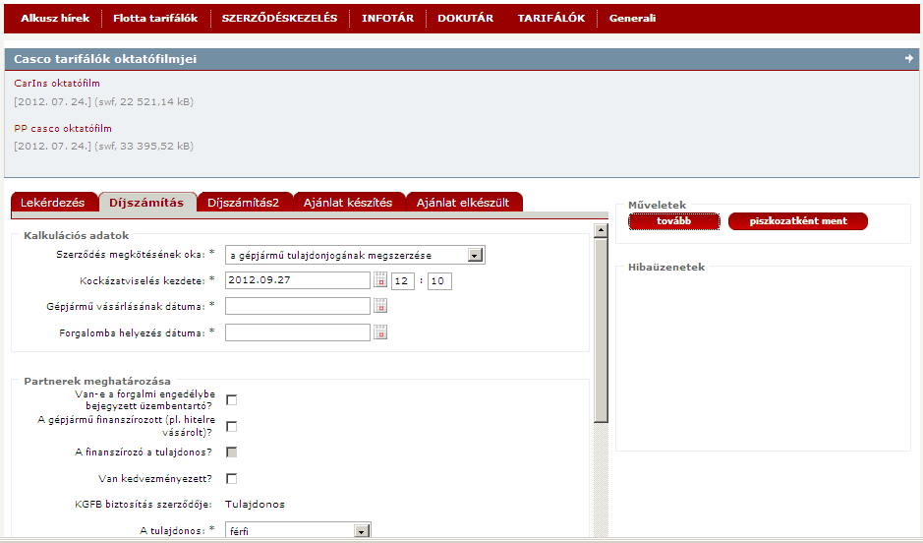
ÖNKISZOLGÁLÓ Ajánlatkérés - Szerződéskötés

Slide 7
ÖNKISZOLGÁLÓ Ajánlatkezelés

Slide 8
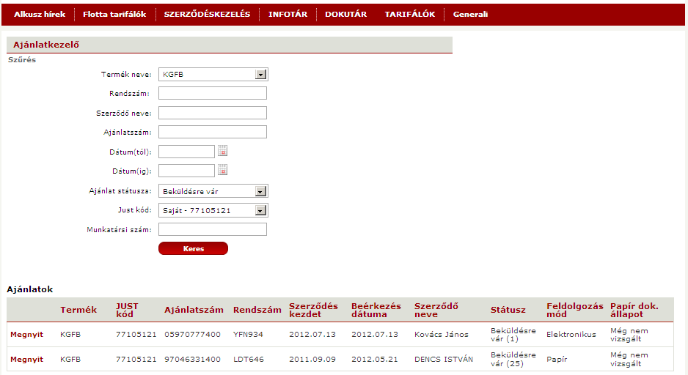
ÖNKISZOLGÁLÓ Ajánlatkezelés

Slide 9
ÖNKISZOLGÁLÓ Flotta

Slide 10
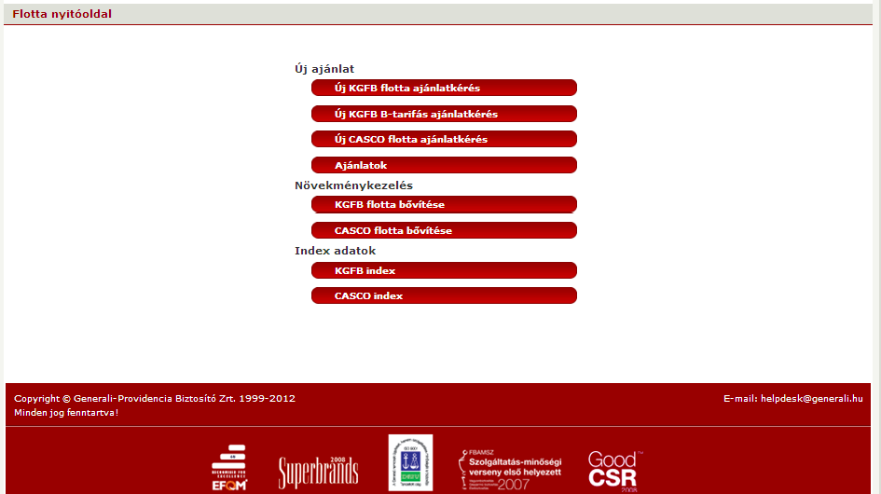
ÖNKISZOLGÁLÓ Flotta

Slide 11
E-MAIL Állományápolás
Alkusz értékesítés támogatás
ertekesitestamogatas@generali.hu
Szerződésinformációk
Kárbejelentés, kárinformációk
Bizonylatigénylés
Szerződésmódosítás
CASCO kötési fotó feltöltés

Slide 12
ÖNKISZOLGÁLÓ Szerződésinformációk

Slide 13
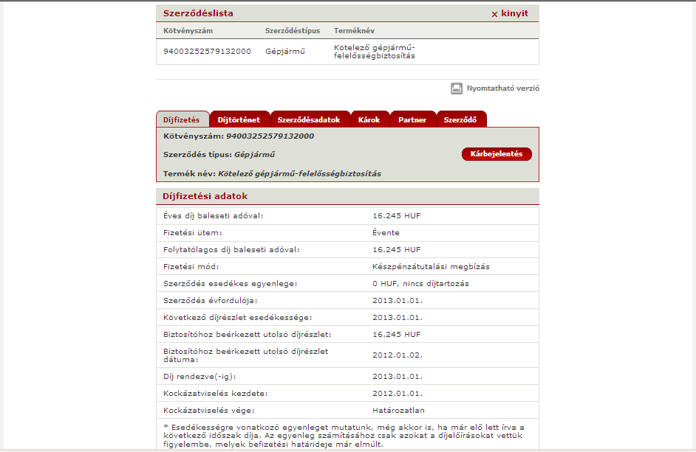
ÖNKISZOLGÁLÓ Szerződésinformációk

Slide 14
ÖNKISZOLGÁLÓ Kárbejelentés, kárinformációk

Slide 15
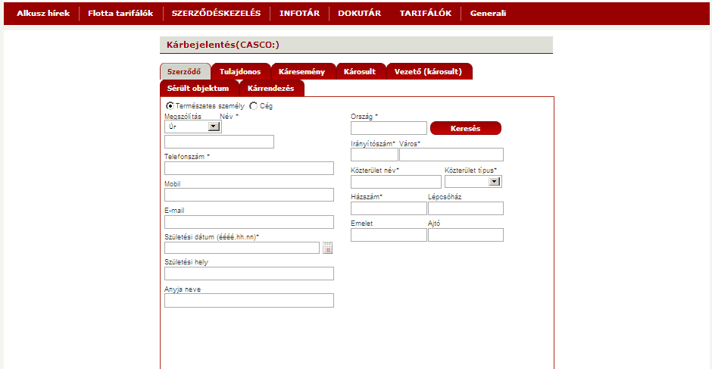
ÖNKISZOLGÁLÓ Kárbejelentés, kárinformációk

Slide 16
ÖNKISZOLGÁLÓ Bizonylatkérés

Slide 17
ÖNKISZOLGÁLÓ Bizonylatkérés

Slide 18
ÖNKISZOLGÁLÓ Szerződésmódosítás

Slide 19
ÖNKISZOLGÁLÓ Szerződésmódosítás

Slide 20
ÖNKISZOLGÁLÓ CASCO kötési fotó feltöltés

Slide 21
ÖNKISZOLGÁLÓ CASCO kötési fotó feltöltés

Slide 22
ÖNKISZOLGÁLÓ Kintlévőség kezelés

Slide 23
ÖNKISZOLGÁLÓ Kintlévőség kezelés

Slide 24
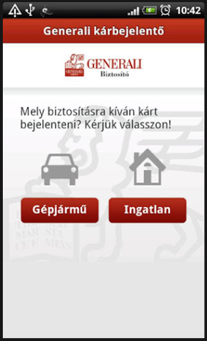
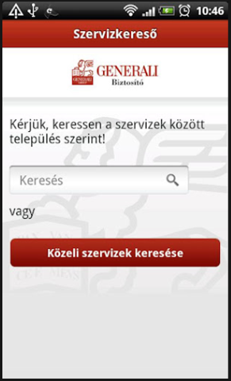
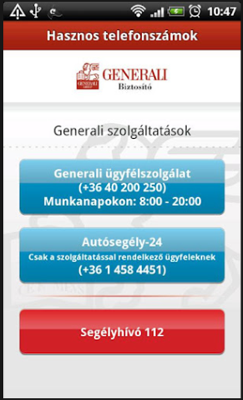
ÖNKISZOLGÁLÓ Okostelefon fejlesztések

Slide 25
Terveink
Új Partnerportál design
Alkuszok által állítható Partnerportál jogosultságok
Mailbox

Slide 26
Partnerek vagyunk a támogatásban is!

